Slide 1

A PRODUÇÃO DE LIVROS IMPRESSOS. UMA COMPARAÇÃO COM A PRODUÇÃO DE LIVROS DIGITAIS
CENTRO UNIVERSITÁRIO METROPOLITANO DE SÃO PAULO – FIG UNIMESP
ORIENTADOR: PROF°. MS. PAULO FOLGUERAL OUTUBRO/2014

Slide 2
CENTRO UNIVERSITÁRIO METROPOLITANO DE SÃO PAULO – FIG UNIMESP
CURSO DE ADMINISTRAÇÃO DE EMPRESAS
8º SEMESTRE
COMPONENTES DO GRUPO
Camila Reis - RA
Juliana Fonseca - RA 2023
Karla Aro - RA 1539
Paula Moura – RA 1511
ORIENTADOR: PROF°. MS. PAULO FOLGUERAL OUTUBRO/2014

Slide 3
CENTRO UNIVERSITÁRIO METROPOLITANO DE SÃO PAULO – FIG UNIMESP
ROTEIRO DE APRESENTAÇÃO
CAPÍTULO I - SURGIMENTO DO LIVRO
CAPÍTULO II - OS TIPOS DE LIVROS E O PROCESSO EDITORIAL
CAPÍTULO III – PRODUÇÃO INDUSTRIAL
CONCLUSÃO
BIBLIOGRAFIA
ORIENTADOR: PROF°. MS. PAULO FOLGUERAL OUTUBRO/2014

Slide 4
CENTRO UNIVERSITÁRIO METROPOLITANO DE SÃO PAULO – FIG UNIMESP
INTRODUÇÃO
OBJETIVO
PROBLEMA
HIPÓTESE
JUSTIFICATIVA
METODOLOGIA
ORIENTADOR: PROF°. MS. PAULO FOLGUERAL OUTUBRO/2014

Slide 5
CENTRO UNIVERSITÁRIO METROPOLITANO DE SÃO PAULO – FIG UNIMESP
CAPÍTULO I - SURGIMENTO DO LIVRO
História da Escrita
Papiro e Pergaminho
História do Papel
A Administração da Produção
ORIENTADOR: PROF°. MS. PAULO FOLGUERAL OUTUBRO/2014

Slide 6
CENTRO UNIVERSITÁRIO METROPOLITANO DE SÃO PAULO – FIG UNIMESP
CAPÍTULO II - OS TIPOS DE LIVROS E O PROCESSO EDITORIAL
Tipos de Livros Impressos
Livro Digital
Produção Editorial
ORIENTADOR: PROF°. MS. PAULO FOLGUERAL OUTUBRO/2014

Slide 7
CENTRO UNIVERSITÁRIO METROPOLITANO DE SÃO PAULO – FIG UNIMESP
CAPÍTULO III - PRODUÇÃO INDUSTRIAL
Pré-Impressão
Impressão
Pós-Produção
ORIENTADOR: PROF°. MS. PAULO FOLGUERAL OUTUBRO/2014

Slide 8
CENTRO UNIVERSITÁRIO METROPOLITANO DE SÃO PAULO – FIG UNIMESP
PARTICIPAÇÃO DE MERCADO: LIVRO IMPRESSO X LIVRO DIGITAL
Venda em exemplares
  2012: 268,56 milhões
  2013: 279,66 milhões
Venda de e-books
  Crescimento de 225,13%
ORIENTADOR: PROF°. MS. PAULO FOLGUERAL OUTUBRO/2014

Slide 9
CENTRO UNIVERSITÁRIO METROPOLITANO DE SÃO PAULO – FIG UNIMESP
ANÁLISE DE PESQUISA DE CAMPO
Qual é a sua preferência de leitura?
  Livro Impresso
  Livro Digital
Motivo?
  Praticidade
  Mobilidade
  Costume
  Melhor visualização
  Outros motivos
ORIENTADOR: PROF°. MS. PAULO FOLGUERAL OUTUBRO/2014

Slide 10
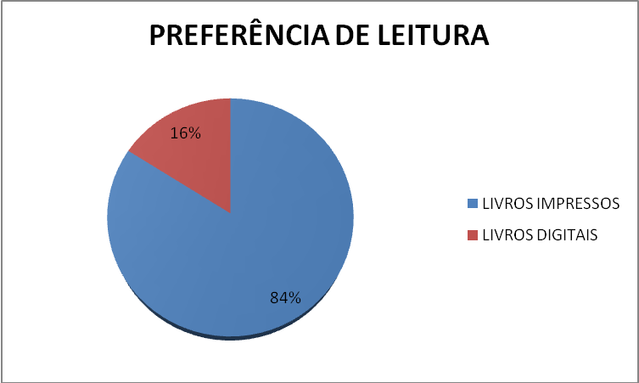
CENTRO UNIVERSITÁRIO METROPOLITANO DE SÃO PAULO – FIG UNIMESP
ANÁLISE DE PESQUISA DE CAMPO
ORIENTADOR: PROF°. MS. PAULO FOLGUERAL OUTUBRO/2014

Slide 11
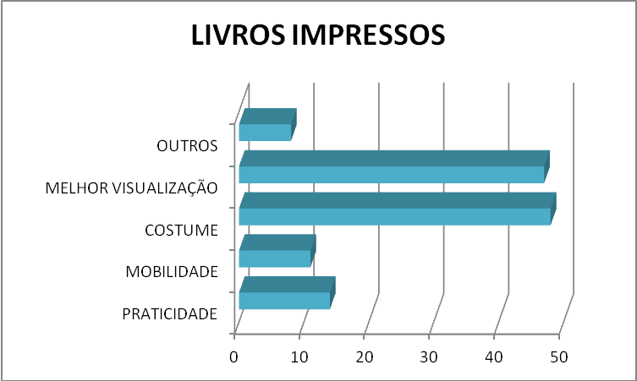
CENTRO UNIVERSITÁRIO METROPOLITANO DE SÃO PAULO – FIG UNIMESP
ANÁLISE DE PESQUISA DE CAMPO
ORIENTADOR: PROF°. MS. PAULO FOLGUERAL OUTUBRO/2014

Slide 12
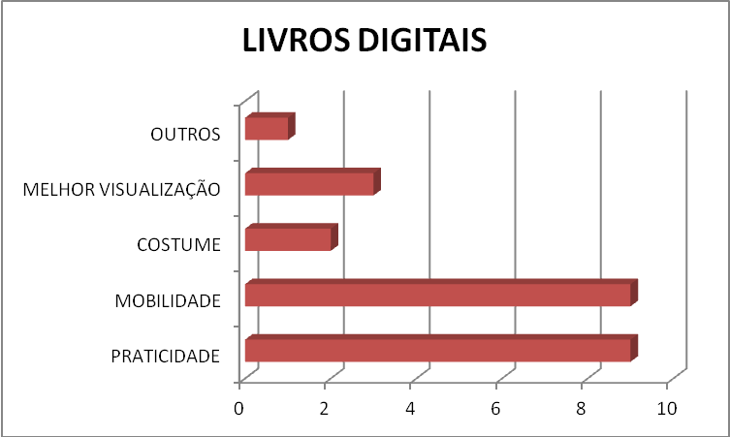
CENTRO UNIVERSITÁRIO METROPOLITANO DE SÃO PAULO – FIG UNIMESP
ANÁLISE DE PESQUISA DE CAMPO
ORIENTADOR: PROF°. MS. PAULO FOLGUERAL OUTUBRO/2014

Slide 13
CENTRO UNIVERSITÁRIO METROPOLITANO DE SÃO PAULO – FIG UNIMESP
VÍDEO
ORIENTADOR: PROF°. MS. PAULO FOLGUERAL OUTUBRO/2014

Slide 14
CENTRO UNIVERSITÁRIO METROPOLITANO DE SÃO PAULO – FIG UNIMESP
CONCLUSÃO
ORIENTADOR: PROF°. MS. PAULO FOLGUERAL OUTUBRO/2014

Slide 15
CENTRO UNIVERSITÁRIO METROPOLITANO DE SÃO PAULO – FIG UNIMESP
“A audácia é a primeira coisa nos negócios – a segunda e a terceira também”. (Aleksandar Mandic)
ORIENTADOR: PROF°. MS. PAULO FOLGUERAL OUTUBRO/2014

Slide 16
CENTRO UNIVERSITÁRIO METROPOLITANO DE SÃO PAULO – FIG UNIMESP
BIBLIOGRAFIA
FEBVRE, Lucien P. Victor; MARTIN, Henri-Jean. - O aparecimento do livro.
Tradução: Fulvia M. L. Moretto; Guacira Marcondes Machado. Editora Unesp: 1992.
MAIA, Paulo Leandro – O ABC da metodologia: métodos e técnicas para elaborar trabalhos científicos (ABNT). 3. Editora São Paulo: LEUD, 2011.
MARTINS, Wilson; - A palavra escrita: história do livro, da imprensa e da biblioteca. Editora Ática: 2002
MOTA, Márcio de Oliveira - Uma análise do comportamento do consumidor na adoção de inovação tecnológica: uma perspectiva brasileira dos livros eletrônicos. Revista de Negócios, v. 18, n. 4, p. 3-16, 2013.
ORIENTADOR: PROF°. MS. PAULO FOLGUERAL OUTUBRO/2014

